Slide 1
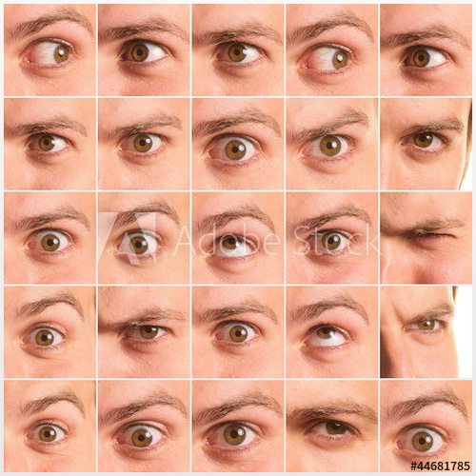
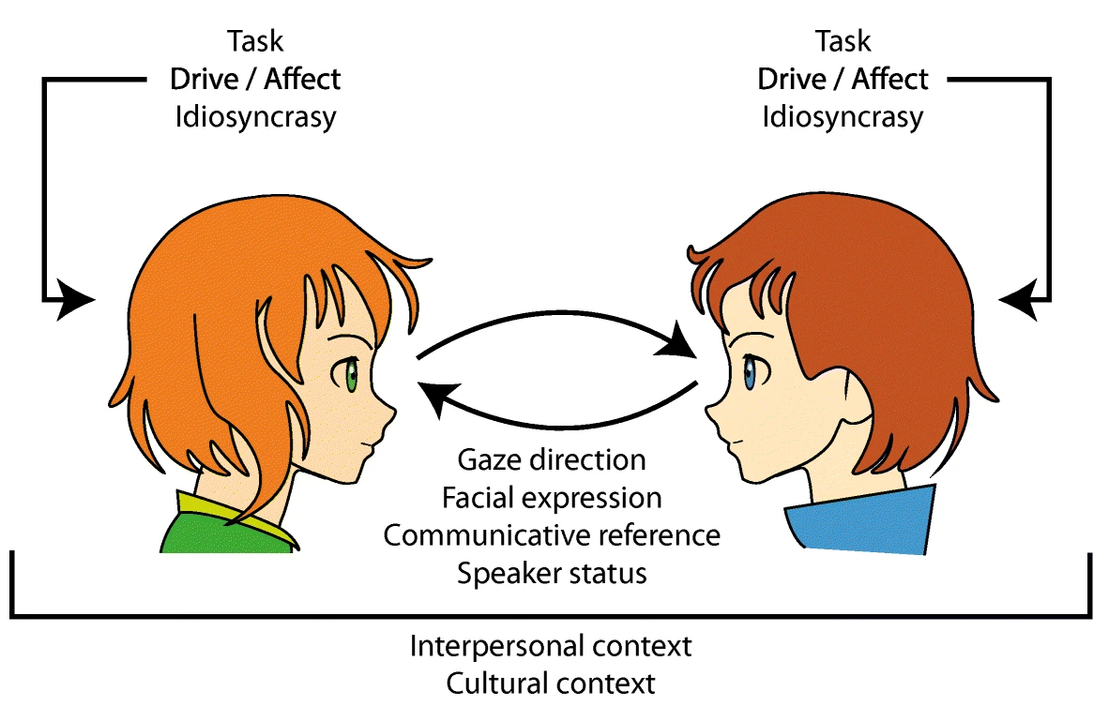

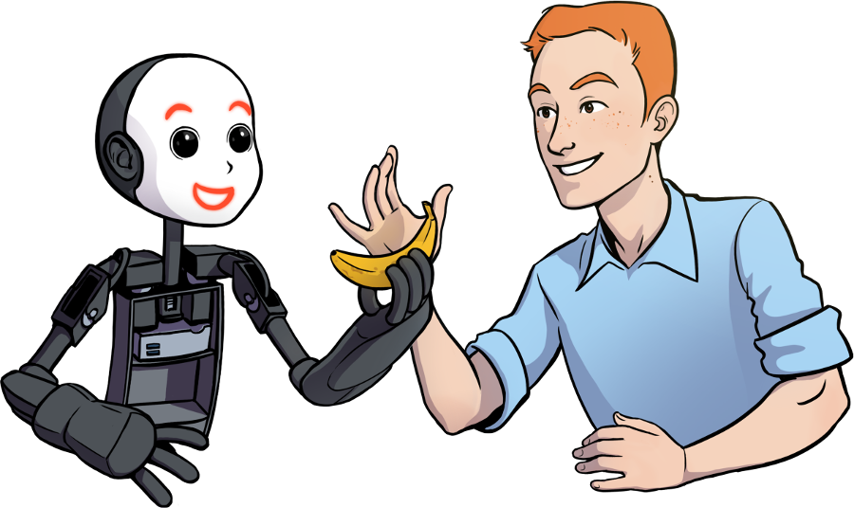
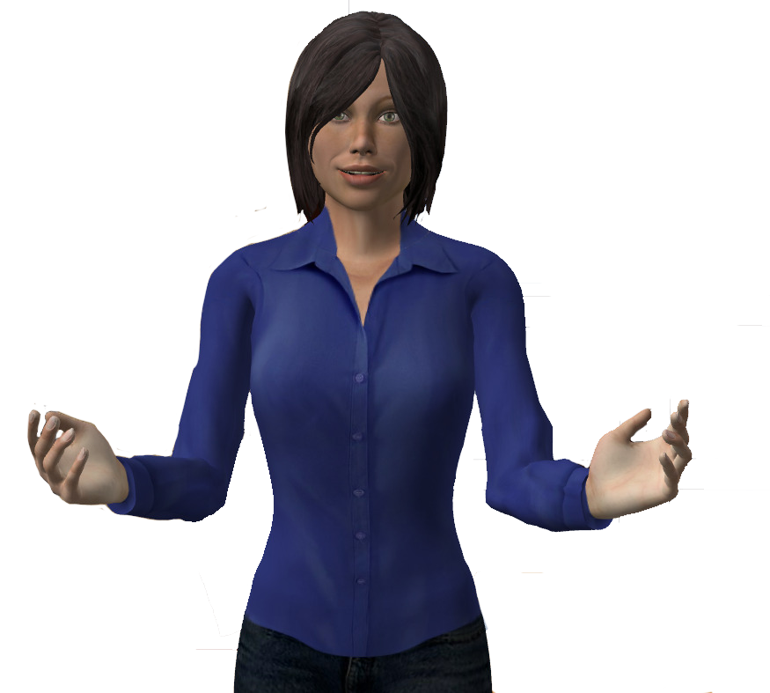

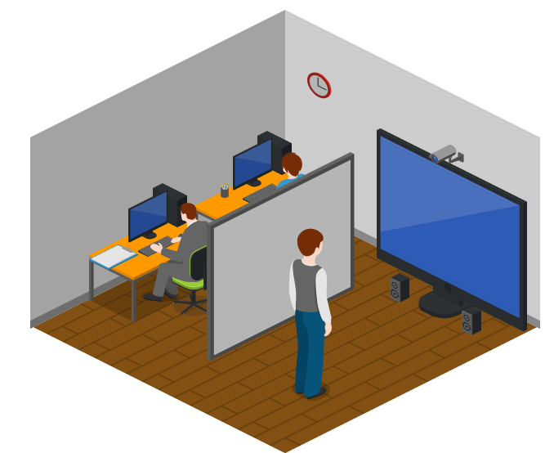
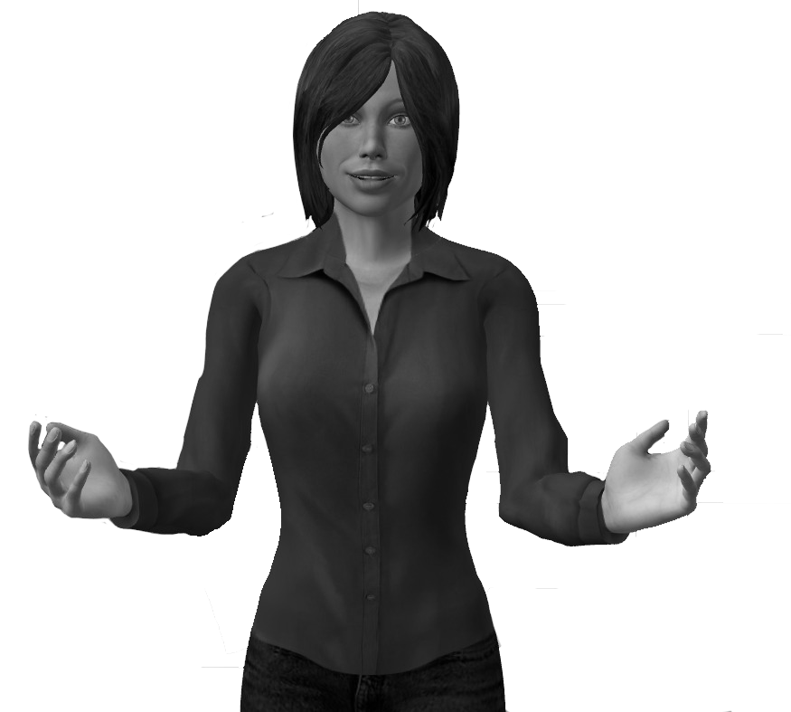
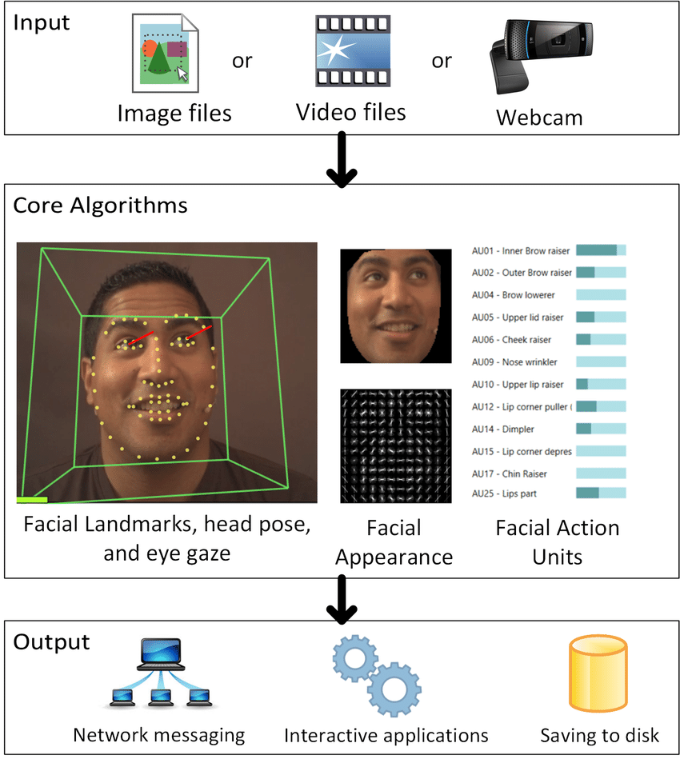



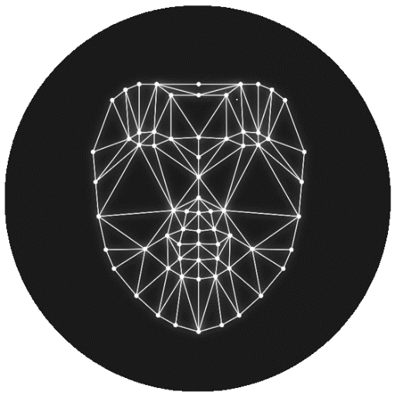
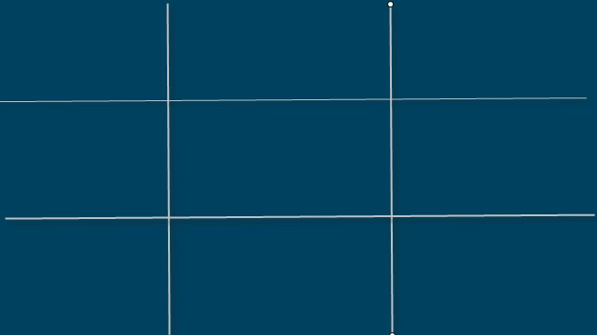









Voir et être vu : modélisation de l'attention sociale chez un agent conversationnel
Mickaëlla GRONDIN-VERDON & Nezih YOUNSI
Encadré par Catherine PELACHAUD, Laurence CHABY & Lola CANAMERO
Induction du sentiment d'être vu par l'agent virtuel chez un humain, grâce à son comportement multimodal lors d'une interaction sociale
Une interaction sociale peut être définie par l'échange de signaux verbaux et non verbaux entre deux ou plusieurs personnes. Au cours de cette interaction dynamique le regard s'avère être un outil de communication essentiel.
Influence du regard lors d'une interaction avec un humain ou un robot
comportement (Canigueral et all, 2021,2019 ; Admoni et coll, 2020)
état psychophysiologique (Myllyneva et coll, 2014 ; Killavuori et coll, 2021) .
Le regard ou la simple présence peut induire le sentiment d'être vu.
Etat précédent du regard
Etat courant du regard
Tâche
But
Influence
Tâche
But
Influence
Pendant une scène sociale observée
Détection active
Carte de saillance
S'il y a interaction
Cout de signalisation
Carte de signalisation
Expression
Regard
Carte de priorité
Carte
sensorielle
Planification des saccades oculaires
Contexte
Etat suivant du regard
Fig.1 : Aspects d'une interaction (d'après Hessel, 2020)
Fig.2 : Fonctionnalités du regard pendant une interaction sociale et modèle du traitement du regard interpersonnel (d'après Cañigueral et Hamilton, 2019)
Fig.3 : Interaction Humain/Machine
Paradigme expérimental : interaction sociale avec un agent virtuel
Within-subject design
N = ~35-40 personnes
Sexe : F/H Age : 18-60 ans
Non inclusion : connaissances agents-robots ; dépression
Protocol en WoZ
Kinect
Ecran
Expressions faciales
Mouvements des yeux
Haut-parleur
Synthèse vocale
Participant
Mouvements articulaires du haut du corps
Fig.4 : Salle expérimentale
Agent suscitant le sentiment d'être vu
Agent ne suscitant pas le sentiment d'être vu
Fig.5 : GRETA et ses capacités de communication
Cover story : Entraîner les agents à gérer un stand de fruits et légumes
Tache du participant : Réaliser sa liste de courses en fruits et légumes
Mesures
Les mesures objectives sont extraites automatiquement via des outils spécifiques. Elles permettent de retranscrire le comportement humain sous forme de données numériques facilement analysables. Les questionnaires reflètent les influences personnelles et l'expérience subjective du sujet.
Connaissance
Education
Attentes
Vécu
Angle du regard
Position des pupilles
Croyances
Etat psychologique
Expressions faciales
Position des landmarks
Mouvements de la tête
Position et orientation de la tête
ESUL : Solitude
Fig.6 : Données objectives extraites du sujet à partir de vidéos
HADS : Anxiété et dépression
OpenSense
OpenPose
NARS : Perception des agents
OpenFace
ICE Framework
TPI : Présence sociale
Fig.7 : Exemple réel d'extraction de données via OpenFace (Baltrusaitis et coll, 2018)
Fig.8 : Mesures subjectives sous forme d'auto-questionnaires
Travaux à venir
Et après ...?
Implémentation du regard chez l'agent
Configuration du setup expérimental
Prétests d'interaction
Recrutement et passages experimentaux
Analyse et traitement des données
Vérification des hypothèses et interprétation des résultats
Capacités complexes d'attention sociale intégrées à GRETA
Développement d'une plateforme d'extraction automatique des données
Autonomie de l'agent
Construction d'un modèle de prédiction interactionnel
Adaptation du paradigme chez un robot
Admoni H. & Scassellati B. (2017). Social eye gaze in human-robot interaction: a review. J. Hum.-Robot Interact. 6, 1, 25–63
Baltrusaitis, T., Zadeh, A., Lim, Y. C., & Morency, L. P. (2018). Openface 2.0: Facial behavior analysis toolkit. In 2018 13th IEEE International Conference on Automatic Face & Gesture Recognition (FG 2018) (pp. 59-66). IEEE.
Cañigueral, R., Hamilton, A. F. de C. (2019). The role of eye gaze during natural social interactions in typical and autistic people. Frontiers in Psychology, 10, Article 560
Cañigueral R., Ward J.A., Hamilton A.F. de C (2021). Effects of being watched on eye gaze and facial displays of typical and autistic individuals during conversation. Autism. 25(1):210-226
Hessels, R.S. (2020) How does gaze to faces support face-to-face interaction? A review and perspective. Psychon Bull Rev. 27, 856–881
Kiilavuori, H., Sariola, V., Peltola, M. J., & Hietanen, J. K. (2021). Making eye contact with a robot: Psychophysiological responses to eye contact with a human and with a humanoid robot. Biological Psychology, 158, Article 107989.
Myllyneva, A., & Hietanen, J. K. (2016). The dual nature of eye contact: to see and to be seen. Social Cognitive and Affective Neuroscience, 11(7), 1089-1095.
mickaella.grondin-verdon@etu.univ-grenoble-alpes.fr ; ne.younsi@gmail.com
Université Grenoble Alpes – MIASHS, DCISS
Polytech Sorbonne & Sorbonne Université - ROB5 / MSR

